Slide 1
Проектная деятельность в ТГУ
за 2014 год
в рамках программы повышения конкурентоспособности
Директор офиса стратегического управления Сазонтова Н.А.

Slide 2
Проектная деятельность в университете:
особенности управления
1. Стратегические инициативы рассматриваются как Программы развития.
Паспорт
проекта
2. Новые формы реализации мероприятий : проекты
3. Новые требования: соблюдение трех основных параметров: сроки, ресурсы, результат

Slide 3
Офис стратегического управления создан и работает для координации и обеспечения деятельности проектов, в том числе в рамках реализации стратегических инициатив Дорожной картой Программы повышения конкурентоспособности ТГУ
Координация и
обеспечение
Проекты
Нормативная база: Положение об организации управления проектами в ТГУ
http://viu.tsu.ru/documents/normative/4/

Slide 4
Виды проектов:
1) Проекты как результат анализа мероприятий Дорожной карты;
2) Инициативные проекты сотрудников и обучающихся ТГУ (до 25 проектов в течении 2015 года, срок выполнения до 1 года);
3) Гранты, как поддержка инновационной активности сотрудников и обучающихся ТГУ на конкурсной основе, срок выполнения до 2 месяцев.

Slide 5
Процедура управления проектами:
Инициация проекта
Планирование календарного плана и бюджета проекта
Представление Проекта на Управляющем Комитете Программы повышения конкурентоспособности (утверждение/отклонение проекта)
Завершение проекта.
Помощь в реализации/ контроль утвержденного проекта
5.
4.
3.
2.
1.

Slide 6
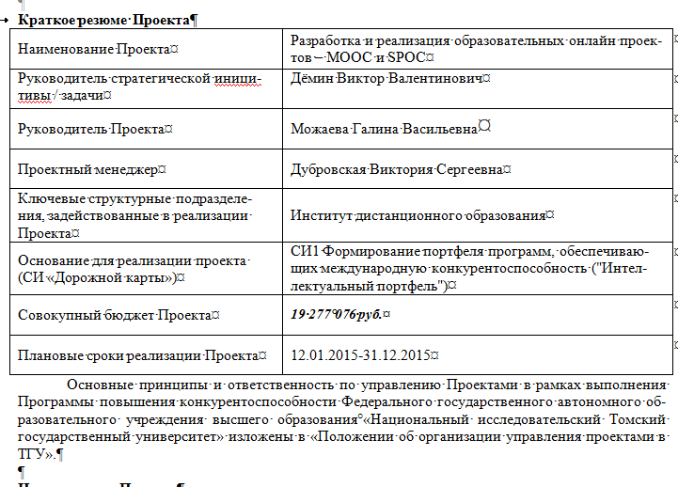
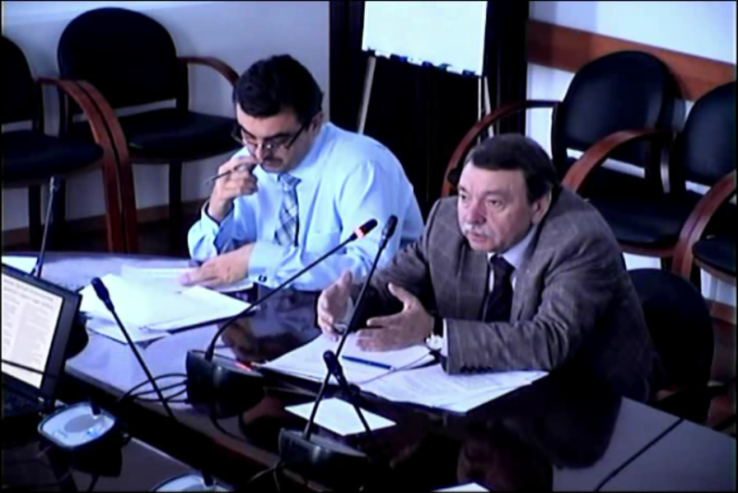
Цели проекта;
Предварительный план реализации;
Запрашиваемый бюджет проекта;
Участники проекта;
Требования к результатам проекта;
Оценка рисков
Планирование и утверждение проекта
Проект анализируется на предмет отсутствия конфликтов с другими проектами,
планируемыми или реализующимися
Готовится паспорт проекта с подробным описанием: цели, задач, сроков, бюджета, результатов, рисков выполнения проекта
Проект представляется на Управляющем комитете программы повышения конкурентоспособности

Slide 7
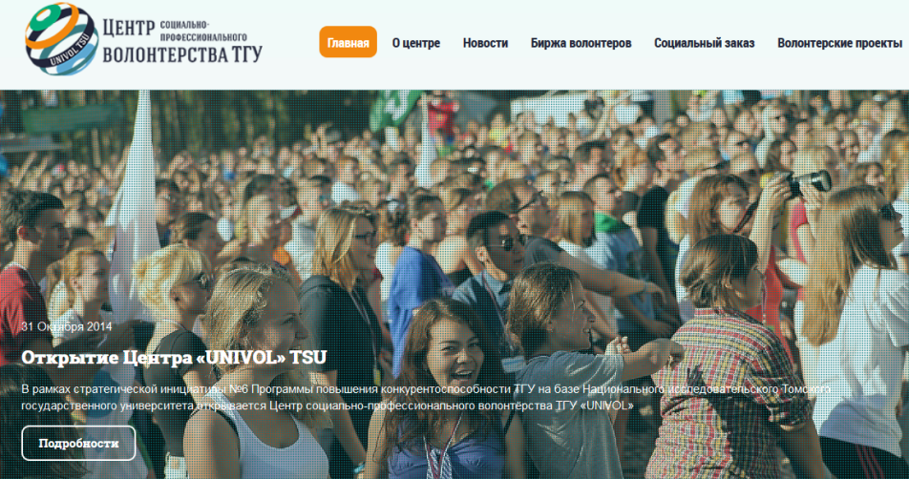
Примеры проектов 2014 год:
Создание инновационно-активной среды, поддерживающей процесс управления изменениями на постоянной основе;
Создание института Постдоков ТГУ
(17 Постдоков подали заявки по результатам размещения на открытых международных площадках);
Интернационализация аспирантуры / PhD и докторантуры;
Проект Центр социально-профессионального волонтерства ТГУ;
Создание системы адаптации иностранных студентов;
Развитие электронного обучения и дистанционных технологий.

Slide 8
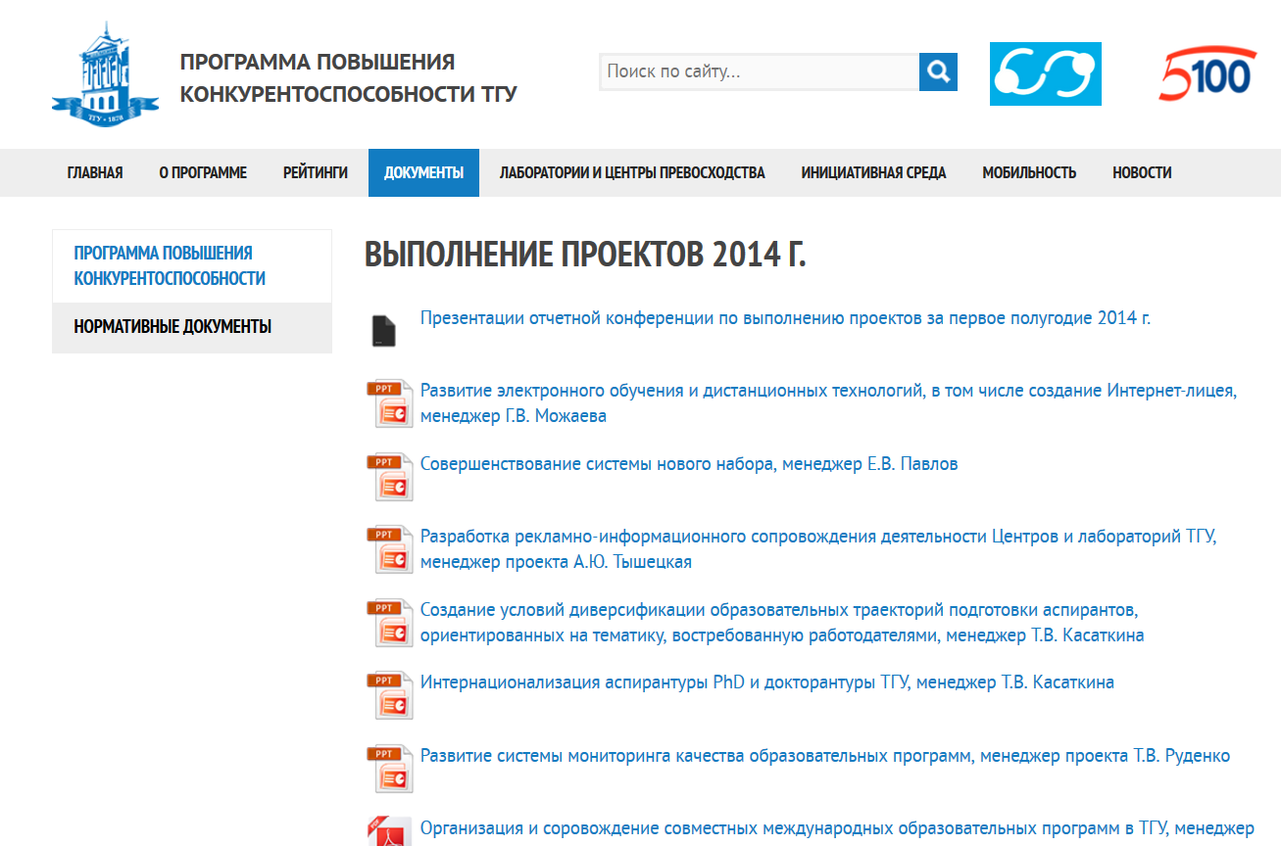
Результаты 214 года (в рамках выполнения проектов):
Реализовывалось 23 проекта
(координация проектов ОСУ с апреля 2014 года)
Участие в реализации принимали более 170 сотрудников ТГУ (как команда проекта)
Результаты работы проектной деятельности за 2014 год были представлены на конференции 26 – 28 января. Презентации менеджеров проектов с результатами работы: http://viu.tsu.ru/documents/normative/18/

Slide 9
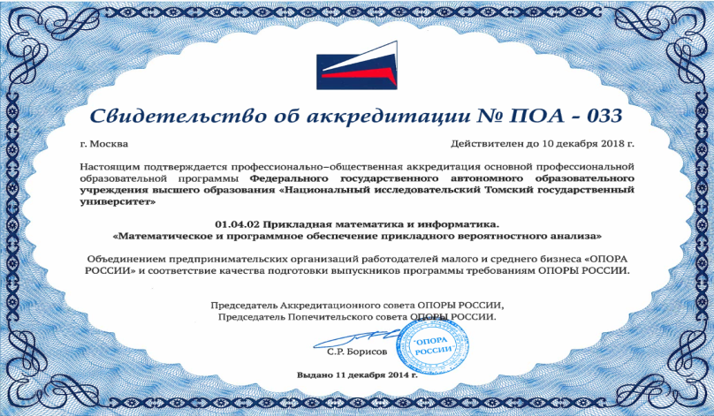
Результаты 214 года
(в рамках выполнения проектов):
Проведена общественно-профессиональная аккредитация 3 образовательных программ
Проведена международная аккредитация программы магистратуры «Исследования Европейского Союза» (41.04.05 «Международные отношения»).
Организована система коучинга иностранных студентов волонтерами-студентами в рамках выполнения проекта «Создание системы адаптации иностранных студентов ТГУ», привлечено 62 студента
19 иностранных аспирантов получили гранты на обучение в Томском государственном университете

Slide 10
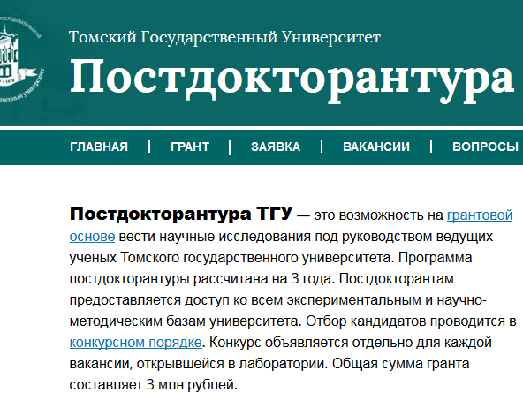
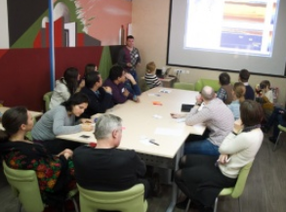
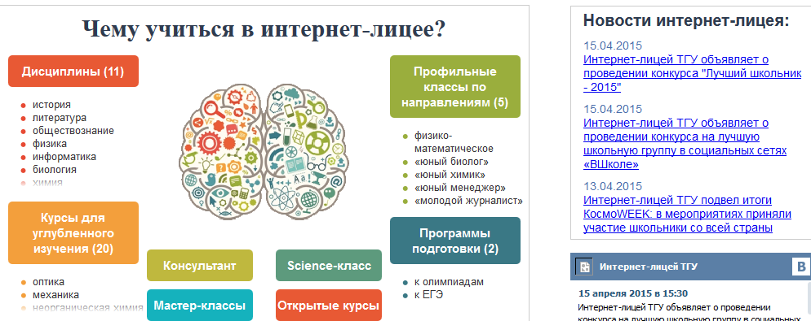
Проведен открытый международного конкурса на получение
грантов молодыми НПР, по внешнему конкурсу поступили заявки от 17 человек.
Для привлечения в университет талантливых абитуриентов создан Интернет-лицей
Проведено шесть открытых семинаров по проектированию изменений; организация работы проектных, аналитических и экспертных групп в подразделениях, в работе семинаров приняло участие более 80 сотрудников университета, организовано 7 рабочих групп по следующим направлениям: «Разработка процедуры аттестации НПР», «Разработка корпоративного кодекса ТГУ», «Обучение разработке проектов развития практики организации образования и научной деятельности НПР, аспирантов и магистрантов ТГУ», «Использование моделей компетенций в управлении персоналом ТГУ» и др.

Slide 11
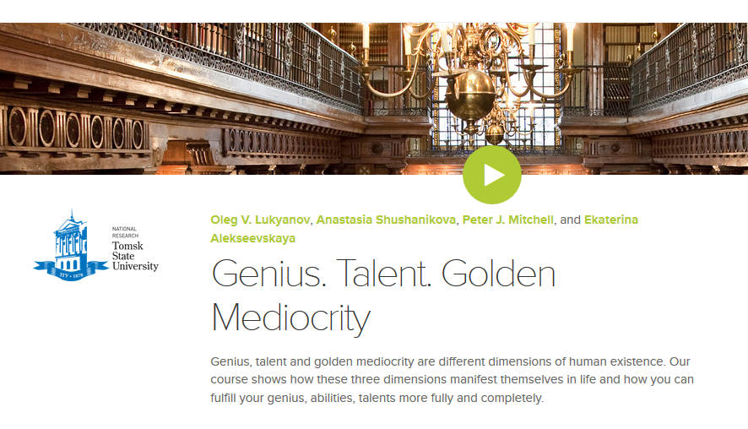
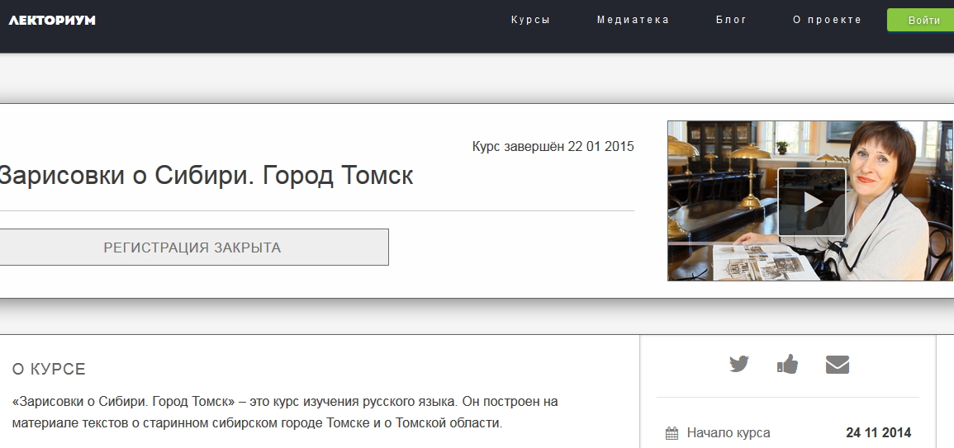
Разработаны и размещены в на платформе «Лекториум» (www.lektorium.tv/mooc) первые массовые онлайн курсы ТГУ: «Гениальность. Одаренность. Посредственность», «Зарисовки о Сибири. Город Томск», «Русский язык как инструмент успешной коммуникации»

Slide 12
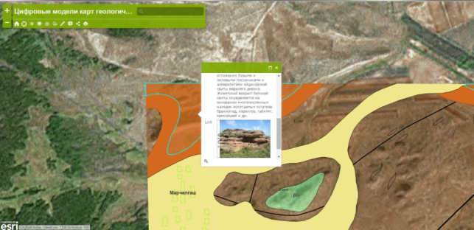
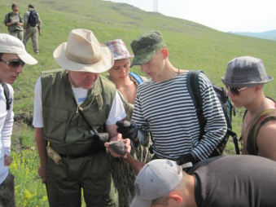
Проведен конкурс грантов, из 24 поданных заявок поддержано и реализуются 14 проектов
Баженова Я. А., Архипов А.Л., Страхов А.А. «Проект «Интерактивный ГИС-атлас (On-Line) геологической среды полигона учебных практик ГГФ ТГУ»
Багирова И. Х., Дубровская В.С. Проект «Школа «Карьерный Startup»
На основе моделей компетенций НПР и АУП разработаны ключевые показатели эффективности, которые лежат в основе изменения конкурсной процедуры, определения сроков (1,2,3,5 лет) и условий заключения контрактов с НПР

Slide 13
712 студентов ТГУ получили поддержку для участия в программах академической мобильности, студенты обучались и проходили тематические стажировки в 30 университетах мира
Разработаны 502 электронных учебных курса
Разработаны и внедрены 8 совместных магистерских и аспирантских программ с зарубежными университетами
Создан Центр волонтёрского движения UNIVOL ТГУ
Поданы на регистрацию в электронную базу Scopus четыре журнала университета
Для поиска, привлечения и отбора талантливых российских и иностранных абитуриентов, выполнялись проекты: «Студенческая приемная комиссия», «Я в ТГУ», «Enactus», проводились выездные олимпиады, выездные летние школы (70 мероприятий в течении 2014 года)

Slide 14
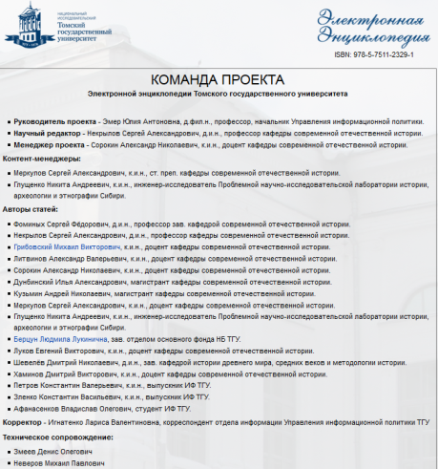
Примеры проектов 2015 год:
Создание централизованной системы обучения русскому языку в рамках совместных образовательных программ, при привлечении студентов и аспирантов из ведущих университетов мира для обучения в ТГУ
Разработка и внедрение системы совершенствования языковых компетенций сотрудников ТГУ
Модернизация WEB-пространства ТГУ;
Открытый университет.
Разработка и реализация образовательных онлайн проектов – MOOC и SPOC;
Создание двуязычной электронной энциклопедии ТГУ

Slide 15
2. Инициативные проекты сотрудников и обучающихся ТГУ (до 25 проектов в течении 2015 года, срок выполнения до 1 года)
Создание Регионального центра книжных памятников Томской области на базе НБ ТГУ
Проведение Региональной летней Школы для учителей физики «Предметная компетентность учителя физики в современной школе»
Исследование социально-когнитивных доминант восприятия информационного пространства ТГУ абитуриентами и их родителями.
Создание на базе ТГУ Регионального центра подготовки ГТО

Slide 16
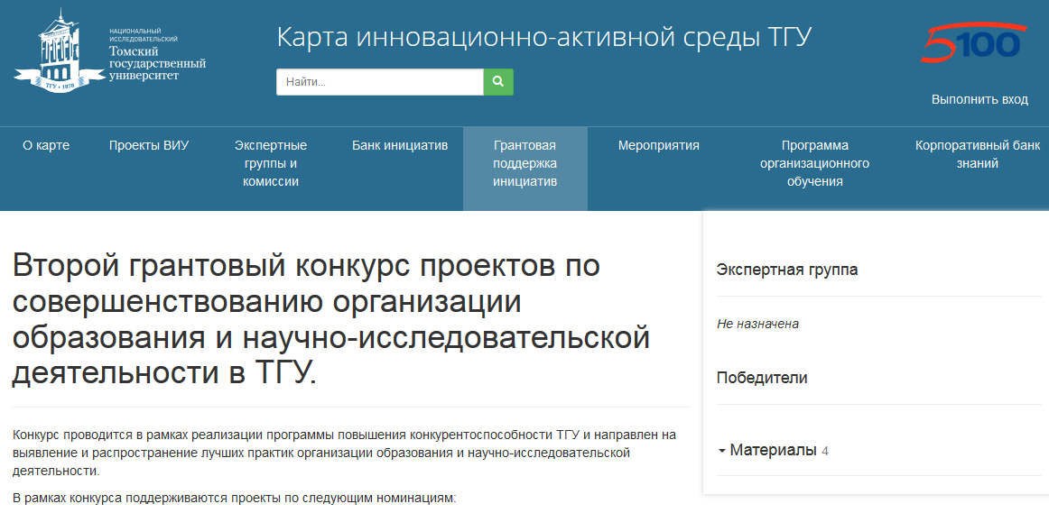
3. Поддержка инновационной активности сотрудников и обучающихся ТГУ на конкурсной основе (гранты), срок выполнения до 2 месяцев
Номинации:
Повышение качества образовательной деятельности в ТГУ.
Повышение эффективности организации научно-исследовательской деятельности научно-педагогических работников
Привлечение талантливой молодежи и школьников к участию в образовательной и исследовательской деятельности университета
Реализация социальной миссии (третьей роли) НИ ТГУ.

Slide 17
Этапы и процедура участия в 1 –м конкурсе 2015 г.
1 этап. 30 марта-10 апреля. ЗАЯВКА.
2 этап. 13 апреля -20 апреля. ОПИСАНИЕ.
3 этап. 27-28 апреля. ПРЕЗЕНТАЦИЯ.
4 этап. 29 – 30 апреля. УТВЕРЖДЕНИЕ.
5 этап. 1 мая-30 июня. РЕАЛИЗАЦИЯ И ОТЧЕТ.
2-й конкурс 2015 года будет объявлен в сентябре 2015 года.
Контакты: 529-873, Жаркова Наталья Александровна, менеджер мероприятий проекта «Создание инновационно-активной среды, поддерживающей процесс управления изменениями на постоянной основе»,
Noc-proekt@psy.tsu.ru

Slide 18
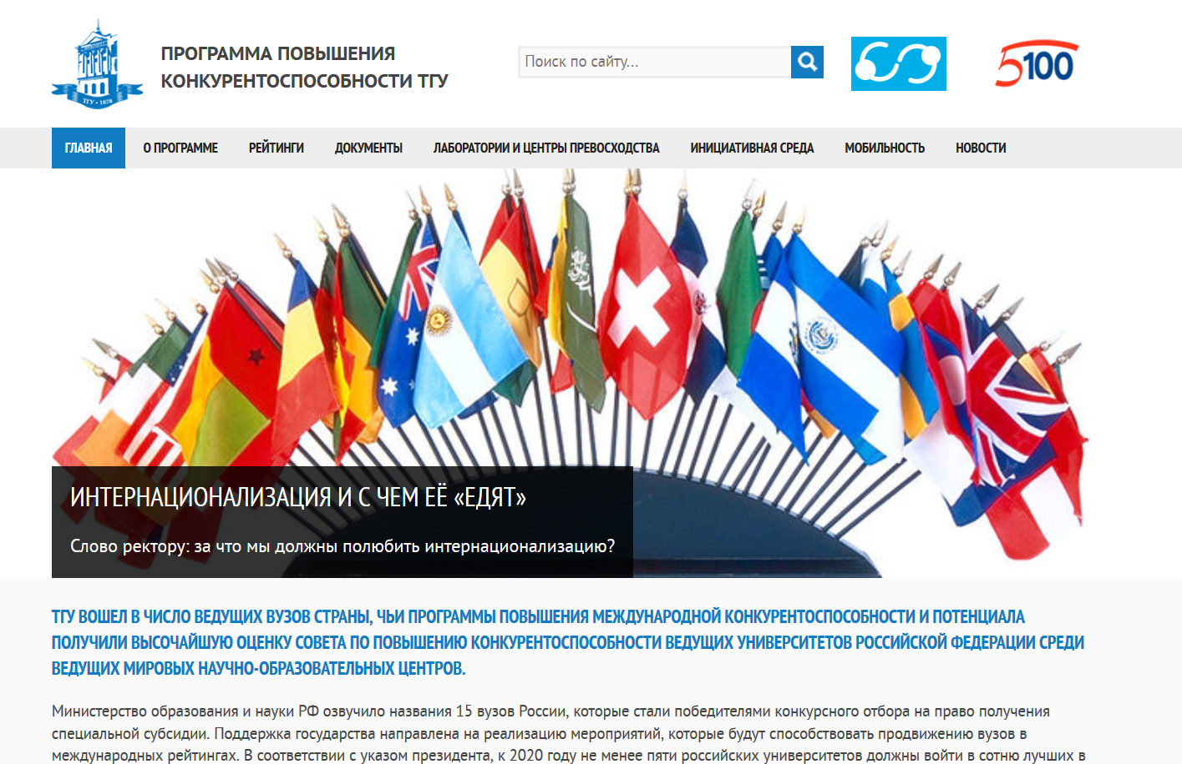
Страница Программы повышения конкурентоспособности на сайте ТГУ http://viu.tsu.ru/, 527-765

